Slide 1
Поиск идей для новых продуктов
смещённый фокус и технические характеристики НИОКР
наилучшие доступные технологии
новые области применения продукции
выбор направлений инвестирования, оценка предложений по новым НИОКР
оценка конкурентоспособности технологий
анализ стратегий вывода продукции на локальный и глобальные рынки
Патентная аналитика Практика проектного офиса
Ена Олег Валерьевич, PMP®
руководитель проектного офиса Федерального института промышленной собственности

Slide 2
Почему патентная информация лучше для анализа?
углубленный технический анализ и анализ областей применения
детально раскрывает способы и оборудование
бизнес-намерения и стратегии отраслевых компаний
за нее отраслевые компании платят деньги
понятно как ее обрабатывать
хорошие возможности для машинной обработки

Slide 3
Как искать идеи для новых продуктов с помощью патентной аналитики?
взять весь мировой патентный фонд (150+ миллионов документов)
взять современные инструменты углубленного патентного анализа
выбрать для анализа области технологических приоритетов развития предприятий корпорации
проанализировать: какие технологии патентуют мировые лидеры, какие области применения заявляют, на какие рынки выводят патенты
сравнить результаты анализа с нашими технологиями: соответствуют мировому уровню? нет ли новых областей применения (диверсификации)? что можно купить для ускоренного технологического перевооружения?

Slide 6
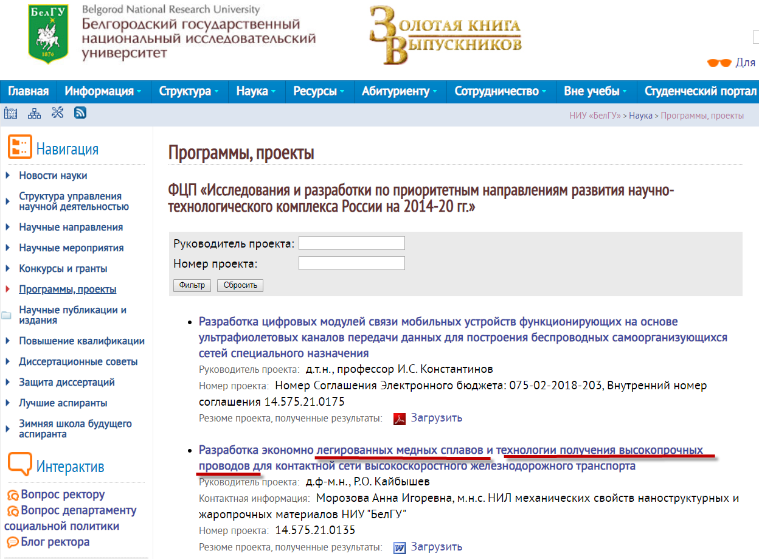
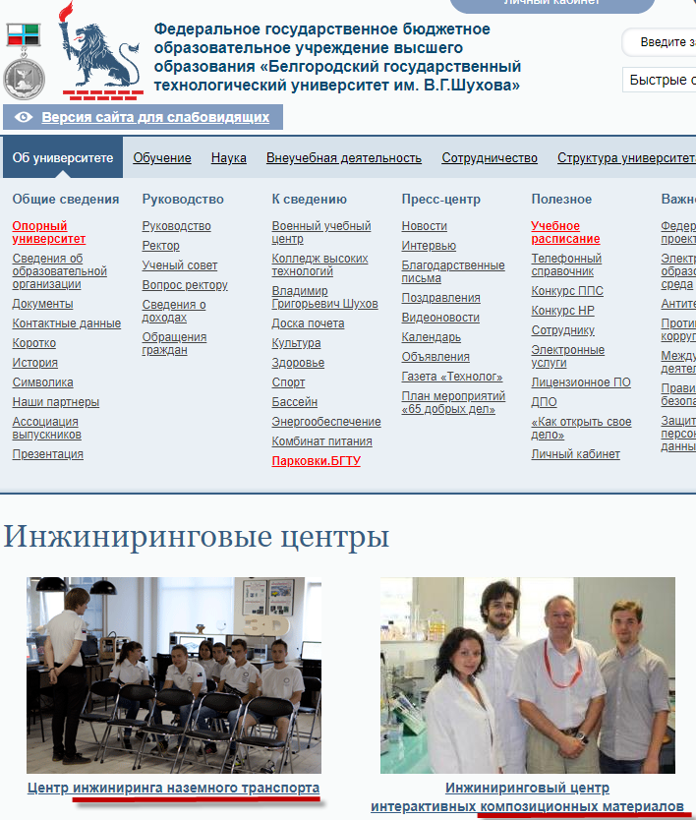
БелГУ
Анализ региональных приоритетов. Ведущие предприятия региона
новые композиционные материалы
энергосберегающие технологии
высокопрочные провода
производство химических веществ
Технологический университет им. В.Г.Шухова
Лебединский ГОК
Оскольский электрометаллургический комбинат
…

Slide 7
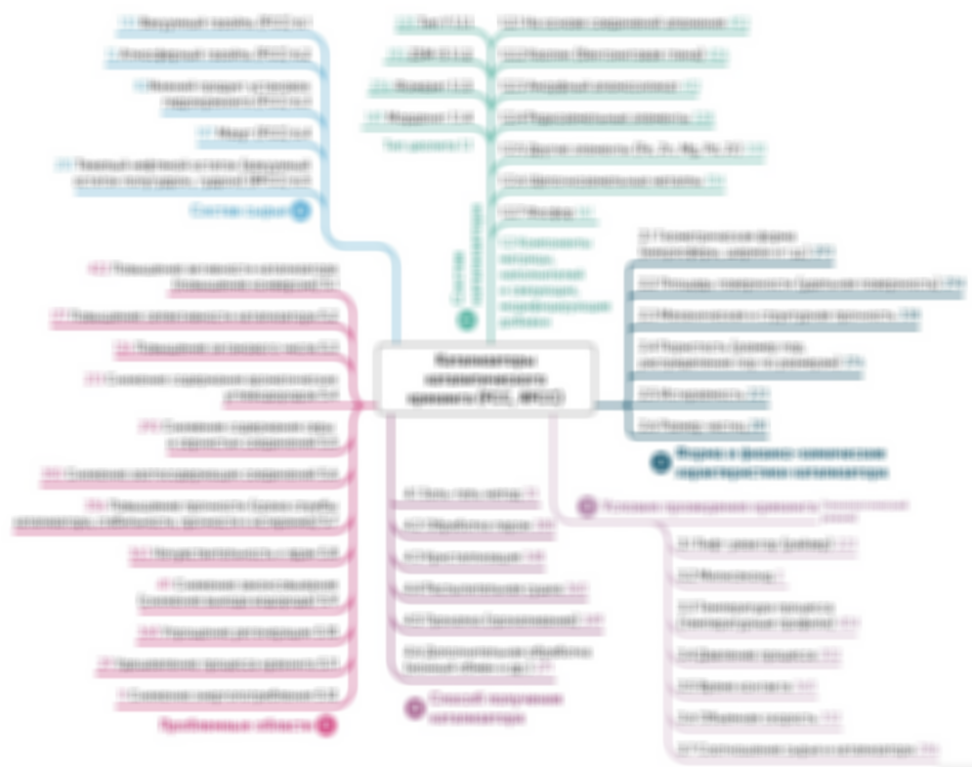
Модель предметной области
кобальт
никель
молибден
…
Катализаторы
состав
Проблемные области
способ применения
способ производства
форма катализатора
повышение энергоэффективности
десульфизация
…
экструзия
электрический взрыв
…

Slide 9
Концепт исследования «Умный город»
Шаг 1
Выявление аномалий / паттернов
Шаг 2
Чем вызвана аномалия?
Шаг 3
Что это значит с точки зрения бизнеса?
Шаг 4
Что можно посоветовать российским разработчикам?

Slide 10
Альбомы патентных ландшафтов. Практические примеры

Slide 11
Тракторы, бульдозеры, экскаваторы

Slide 12
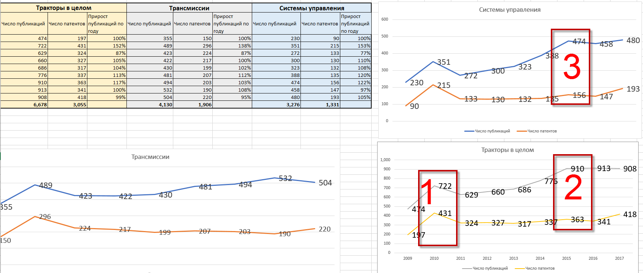
Тракторы. Новые системы управления - драйвер развития в мире

Slide 13
Тракторы. Атака на Россию
68 технических решений и технологий зарубежных поставщиков вошли в Россию
97% из них – действующие патенты

Slide 14
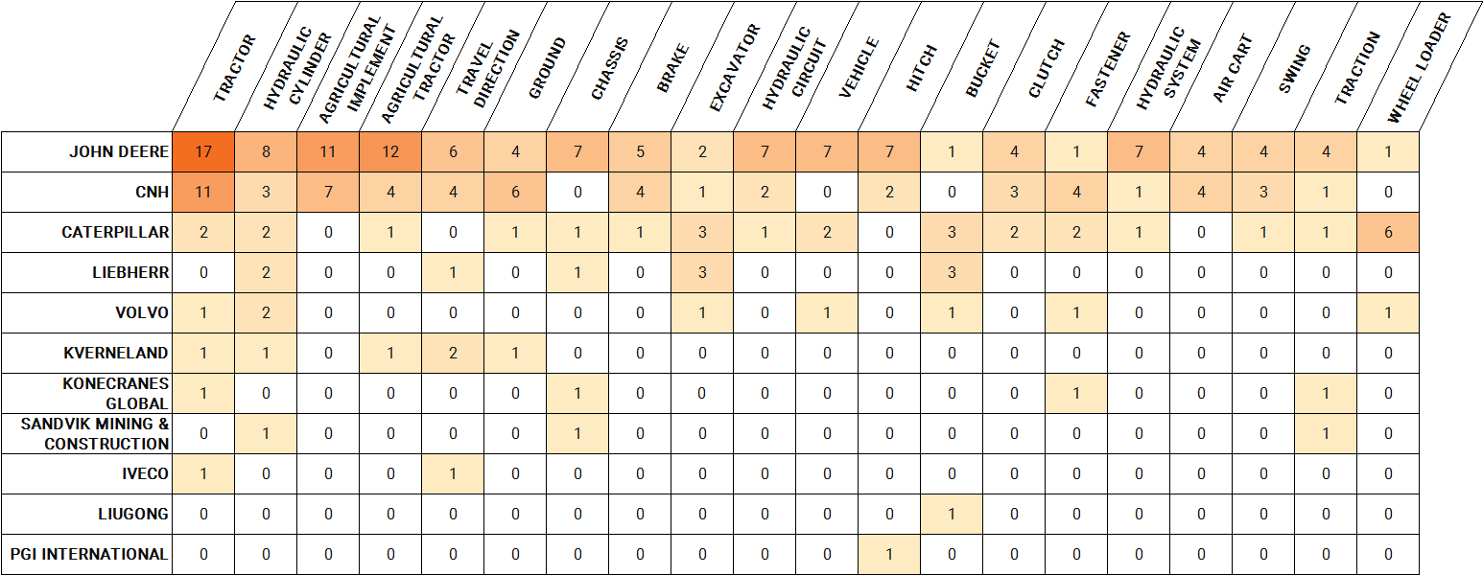
Тракторы. Атака на Россию
Когда вошли?
С чем вошли?

Slide 15
Управление технологиями и инновациями
Потребность (demands) | Решение (solution)
анализ перспективных направлений инвестирования | сопоставление разных технологических областей детальная технологическая экспертиза наиболее ценных отраслевых технологий выявление технологий, направленных на решение отраслевых проблем (срок службы, точность, чувствительность и др.)
современные стратегии ‘go-to-market’ | анализ широты охвата патентных стратегий мировых компаний-лидеров анализ темпов и зазоров охраны технологий в разных странах технологии, наиболее важные для отраслевых компаний-лидеров
новые области применения технологий | анализ области охвата и областей применения продукции компаний-лидеров выявление спецификаций с контрастными режимами и способами применения (разный вольтаж, низкие температуры и пр.)

Slide 16
Управление технологиями и инновациями
Потребность (demands) | Решение (solution)
выявление наиболее влиятельных центров исследований и разработок | анализ происхождения и генезиса новых технологий анализ держателей наиболее ценных технологий выявление держателей базовых технологий
поиск наилучших доступных технологий | анализ трансфера технологий, патентных споров, лицензирования в определенном технологическом сегменте выявление технологий, которые могут быть эффективно внедрены в технологические процессы заказчика выявление технологических областей с ускоренным переходом от фундаментальных исследований к промышленному применению
анализ продуктовых линеек компаний-лидеров | выявление продуктов, предлагаемых компаниями-лидерами на рынке экспертное описание ключевых характеристик и режимов патентования продуктов

Slide 17
скаутинг технологий
содействие трансферу технологий
технологический и ценовой аудит
определение схем лицензирования и ставок роялти для разных стран
финансовый консалтинг (импорт / экспорт)
…
Ена Олег Валерьевич, PMP®
руководитель проектного офиса Федерального института промышленной собственности
pmo@rupto.ru

